Slide 1
Министерство образования и науки Российской Федерации НАЦИОНАЛЬНЫЙ ИССЛЕДОВАТЕЛЬСКИЙ ЯДЕРНЫЙ УНИВЕРСИТЕТ «МИФИ» ИНСТИТУТ ЯДЕРНОЙ ФИЗИКИ И ТЕХНОЛОГИЙ КАФЕДРА ТЕПЛОФИЗИКИ Разработка одномерной модели теплогидравлики, предназначенной для исследования устойчивости реактора с паровым теплоносителем сверхкритического давления
Автор: Суджян А.М.
(НИЯУ МИФИ)
Соавторы: Харитонов В.С.
(НИЯУ МИФИ),
Фролов А.А.
(НИЦ Курчатовский Институт)

Slide 2
Введение
Потребность в решении задачи:
В 2000 году для поддержки совместных исследований и разработок (НИОКР) передовых ядерных систем был организован международный форум «Generation-IV» (GIF). На форуме были представлены шесть передовых ядерных реакторных систем четвертого поколения, отобранных из более чем 1000 потенциальных проектов-кандидатов [1].
Реактор, охлаждаемый легководным теплоносителем сверхкритического давления (СКД) входит в это число и для данного направления регулярно обновляется дорожная карта.
Ключевые задачи (дорожная карта МАГАТЭ) для разработки концепций реакторов СКД:
Выбор материалов
Водно-химический режим
Теплогидравлика
Безопасность
Одной из подзадач, относящихся к теплогидравлике и безопасности, является устойчивость работы ядерных реакторов с теплоносителями сверхкритического давления.

Slide 3
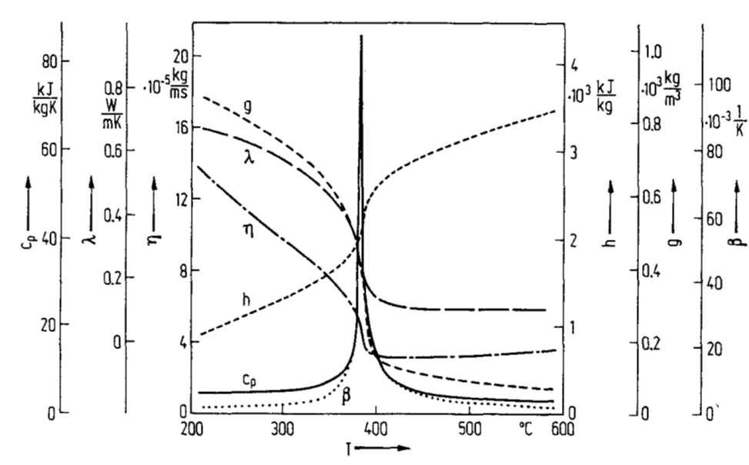
Введение
Потребность в решении задачи:
Колоссальные затраты на проведение экспериментальных работ
Изучение влияния обратных связей при больших изменениях плотности и жестком спектре нейтронов
Основные проблемы:
Сильные изменения свойств жидкостей вблизи псевдокритической точки
Учет сжимаемости теплоносителя
Неработоспособность классического полунеявного алгоритма SIMPLE [2] (сталкивается с проблемой сходимости, когда используется для численного анализа нестационарных течений сжимаемых теплоносителей в обогреваемых каналах)

Slide 4
Постановка задачи
Цель работы:
Разработка модели теплогидравлики, предназначенной для использования при анализе устойчивости ядерной энергетической установки с паровым теплоносителем сверхкритического давления.
Выбранный способ реализации модели подразумевает решение следующих задач:
Геометрическое описание моделируемого объекта
Создание аналитической модели теплогидравлики (математическое описание)
Выбор алгоритма для расчета

Slide 5
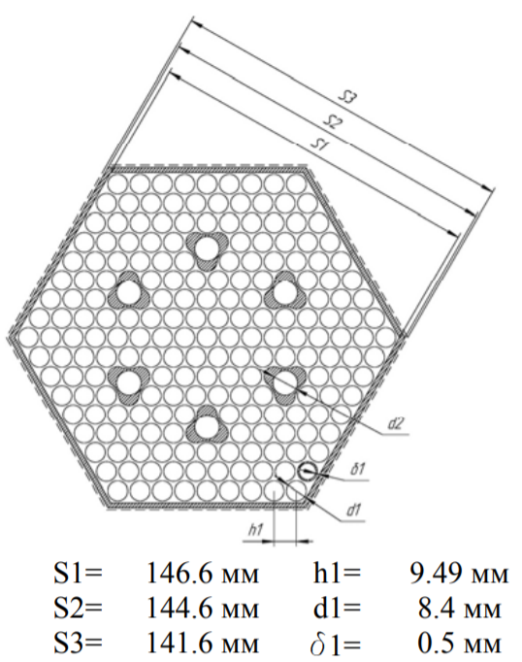
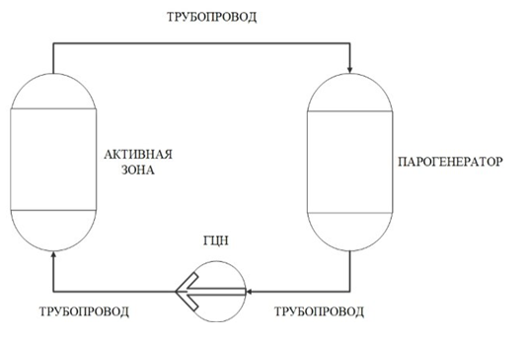
Геометрическое описание
На данном этапе модель ограничена рассмотрением процессов в активной зоне реактора.
С точки зрения геометрии модель представляет собой трубу с круглым сечением, внутри которой задано гидравлическое сопротивление, имитирующее расположенные в активной зоне ТВС. Геометрические характеристики взяты из концепции реактора ПСКД-600 [3, 4].
В дальнейшем планируется дополнить модель таким образом, чтобы замкнуть контур.

Slide 6
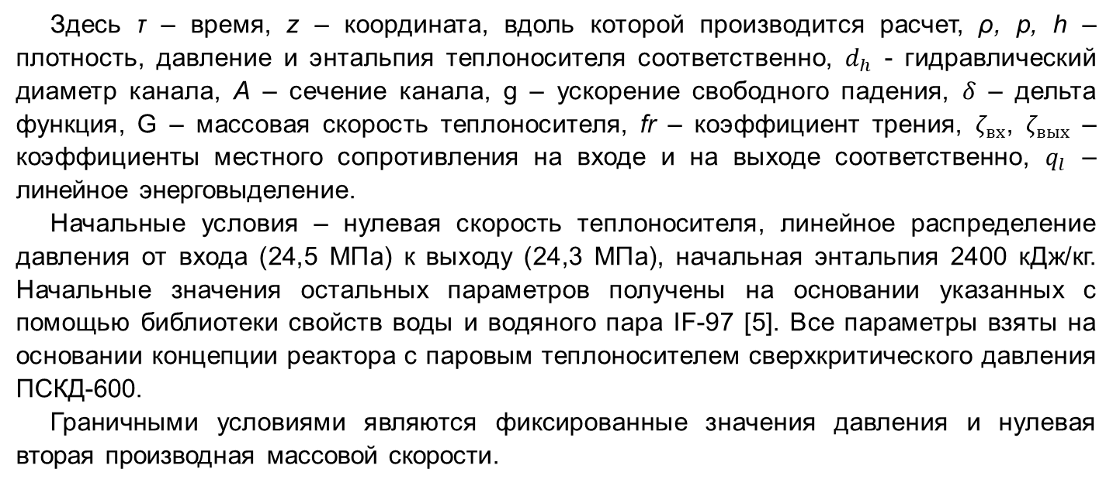
Математическое описание
Математическое описание модели строится на трёх основных уравнениях теплогидравлики – сохранения импульса, массы, и энергии (1-3).
Здесь τ – время, z – координата, вдоль которой производится расчет, ρ, p, h – плотность, давление и энтальпия теплоносителя соответственно, $d_{h}$ - гидравлический диаметр канала, А – сечение канала, g – ускорение свободного падения, $δ$ – дельта функция, G – массовая скорость теплоносителя, fr – коэффициент трения, $ζ_{вх}$, $ζ_{вых}$ – коэффициенты местного сопротивления на входе и на выходе соответственно, $q_{l}$ – линейное энерговыделение.
Начальные условия – нулевая скорость теплоносителя, линейное распределение давления от входа (24,5 МПа) к выходу (24,3 МПа), начальная энтальпия 2400 кДж/кг. Начальные значения остальных параметров получены на основании указанных с помощью библиотеки свойств воды и водяного пара IF-97 [5]. Все параметры взяты на основании концепции реактора с паровым теплоносителем сверхкритического давления ПСКД-600.
Граничными условиями являются фиксированные значения давления и нулевая вторая производная массовой скорости.

Slide 7
Математическое описание
В качестве исходных данных и ориентира для полученного результата используется концепция реактора ПСКД-600
Характеристика | Значение
Тип реактора | Корпусной
Тепловая / электрическая мощность реактора брутто (нетто), МВт | 1430/607 (572)
КПД ЯЭУ брутто/нетто, % | 42.5/40
Теплоноситель первого контура | Легководный СКД в псевдопаровой области
Тип компоновки реактора | Блочно-петлевая
Количество петель первого контура | 2
Спектр нейтронов в активной зоне | Быстрый
Тип циркуляции теплоносителя первого контура | Принудительная
Номинальный расход теплоносителя через реактор, кг/с | 1880
Давление теплоносителя в реакторе/перед турбиной, МПа | 24.5/24.3
Температура теплоносителя в активной зоне, вход / выход, ^{о}С | 390/500
Число ТВС в активной зоне, шт. | 349
Число ТВС в боковой зоне воспроизводства (БЗВ), шт. | 72
Высота активной зоны , мм | 1500

Slide 8
Алгоритм для расчета
Для решения задач по теплогидравлике обычно принято использовать полунеявный алгоритм SIMPLE
Алгоритм SIMPLE (Semi-Implicit Method for Pressure-Linked Equation)
Один из самых широко используемых численных методов для решения уравнений Навье-Стокса
Постановка начальных и граничных условий
Решение уравнения импульса
Расчет коррекции давления и коррекции скорости
Определение точных значений скорости и давления
Расчет оставшихся уравнений потока
Проверка условия неразрывности

Slide 9
Алгоритм для расчета
Из-за проблем со сходимостью, SIMPLE необходимо модифицировать. В связи с этим был разработан следующий алгоритм.
Основные его пункты с учетом последней модификации можно представить в следующем виде.
Постановка начальных условий (начальные распределения полей массовой скорости, давления, энтальпии и других свойств), граничных условий, а также определение необходимых для расчета параметров (числа Рейнольдса, гидравлические сопротивления и т. д.).
Решение уравнения энергии для уточнения поля энтальпий (а значит и температур) при заданных начальных условиях, обновление свойств.
Цикл неразрывности, то есть итерации до достижения значений массовых скоростей и давлений, соответствующих условию неразрывности, обновление свойств. На итерациях происходит последовательное решение системы уравнений сохранения импульса и системы уравнений коррекций давления (расчет необходимых коэффициентов и подстановка их в матрицу с последующим решением системы уравнений методом прогонки трехдиагональной матрицы).
Решение уравнения энергии для перерасчета поля энтальпий (а значит и температур) при новых полях давления и массовых скоростей, обновление свойств.
Повторение пункта (3) для уточнения полей давлений и массовых скоростей, обновление свойств.

Slide 10
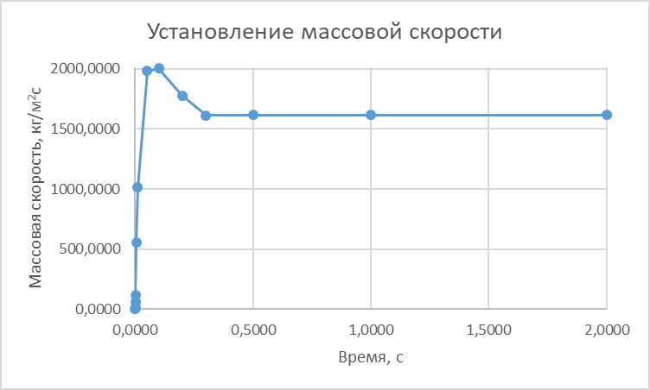
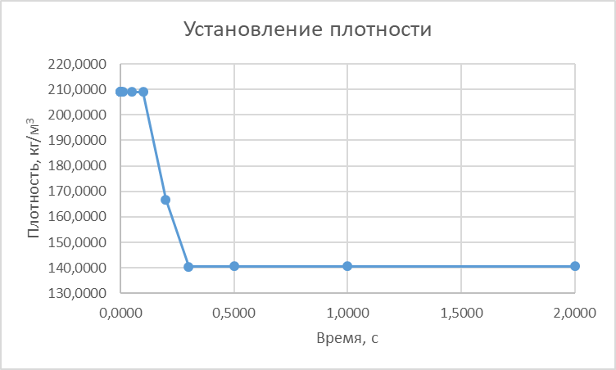
Результаты
По результатам работы программы были получены следующие зависимости.
Обогрев включался с 0,1с расчета
Проверка правильности работы программы выполнялась с помощью теплового баланса. Подаваемая в систему мощность 1430 МВт.
Исходя из того что мощность равна произведению расхода теплоносителя на разность энтальпий на входе и выходе, а полученные значения энтальпий:
Нвх = 2401,47 кДж/кг, Нвых = 2898,35 кДж/кг; также с учетом проходного сечения А = 1,776 м²
Получаем: Qрасч = 1426 МВт, соответственно, погрешность расчетного значения составляет 0,28%

Slide 11
Заключение
Разработана одномерная модель теплогидравлики для анализа устойчивости реактора с паровым теплоносителем сверхкритического давления.
Результаты показали хорошую устойчивость расчета и его достаточно высокую скорость.
Проверка теплового баланса показала адекватность работы данной модели
Модель планируется развить, сделав модель контура реактора, после чего провести исследование теплогидравлической, а позднее нейтронно-теплогидравлической устойчивости.

Slide 12
Список использованных источников
Ambrosini W. et al. Understanding and Prediction of Thermohydraulic Phenomena Relevant to Supercritical Water Cooled Reactors (SCWRs)-Final Report of a Coordinated Research Project. – 2020.
Patankar S. V. Numerical heat transfer and fluid flow(Book) //Washington, DC, Hemisphere Publishing Corp., 1980. 210 p. – 1980.
Семченков Ю. М. и др. Концептуальные предложения по реактору ВВЭР-СКД, создаваемому на основе технологий ВВЭР и паротурбинных установок на СКД параметрах, сборник тезисов докладов 9-й международной научно-технической конференции «Обеспечение безопасности АЭС с ВВЭР», 19-22 мая 2015 //Россия, Подольск, стр. – 2015. – Т. 60.
Алексеев П. Н. и др. Изучение влияния состава топлива на значение пустотного эффекта реактивности для активной зоны реактора ПСКД-600 с быстрым спектром нейтронов //ОКБ “ГИДРОПРЕСС”, Конференция Молодых Специалистов. – 2011. – Т. 15.
https://github.com/CoolProp/IF97 дата обращения 18.11.2020

Slide 13
БЛАГОДАРЮ ЗА ВНИМАНИЕ

